Slide 1

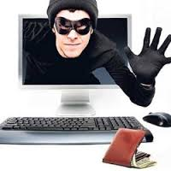
স্বাগতম

Slide 2
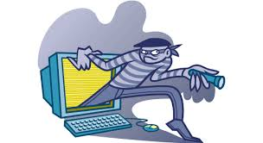
পরিচিতি
শিক্ষক পরিচিতি
পাঠ পরিচিতি
শ্রেণীঃ 8ম
বিষয়ঃ তথ্য ও যোগাযোগ প্রযুক্তি
পাঠ : ১৯
আলোচনার বিষয়
“সাইবার অপরাধ”
মো: শফিউল আলম (সহকারী শিক্ষক)
জাভেদ পারভেজ মেমোরিয়াল ইনস্টিটিউট
আলফাডাঙ্গা, ফরিদপুর ।

Slide 3
ভিডিওটি মনোযোগ দিয়ে লক্ষ্য কর
এ ধরণের অপরাধের নাম কী?
সাইবার অপরাধ
Notes:
ভিডিও প্রদর্শনের মাধ্যমে মনোযোগ আকর্ষণ ও পাঠ ঘোষণা করা হবে।

Slide 4
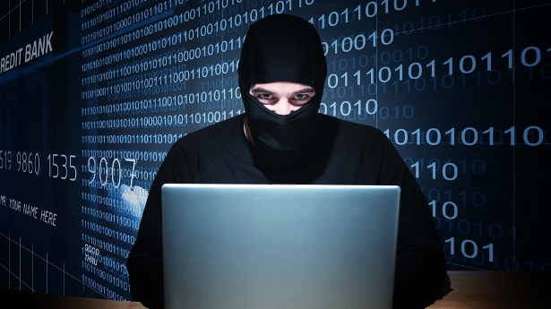
সাইবার অপরাধ
আজকের পাঠের বিষয়..
Notes:
শিক্ষক বোর্ডে লিখবেন শিক্ষার্থী খাতায় লিখে নেবে।

Slide 5
শিখনফল
এই অধ্যায় পাঠ শেষে শিক্ষার্খীরা-
সাইবার অপরাধ কি তা বলতে পারবে ।
সম্প্রতি ঘটে যাওয়া সাইবার আপরাধের বর্ণানা করতে পারবে ।
প্রচলিত কিছু সাইবার আপরাধ ব্যাখ্যা করতে পারবে ।

Slide 6

সাইবার অপরাধ কী?
ইন্টারনেট ও তথ্য প্রযুক্তি ব্যবহার করে মানুষ যে সকল অপরাধ সংঘঠিত করছে তাকে সাইবার ক্রাইম বা সাইবার অপরাধ বলে।
Notes:
প্রশ্ন ও উত্তরের মাধ্যমে সাইবার ক্রাইমের সংজ্ঞা দেওয়া হবে।

Slide 7

সম্প্রতি ঘটে যাওয়া কিছু সাইবার অপরাধ

Slide 8
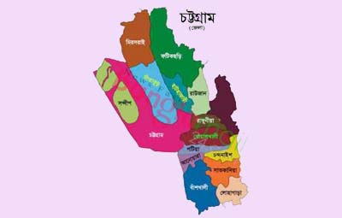
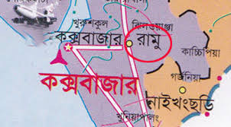
ঘটনাঃ ১
২০১২ সালের সেপ্টেম্বর মাসে চট্টগ্রামের রামুতে অত্যন্ত দুঃখজনক ঘটনা ঘটে।

Slide 9
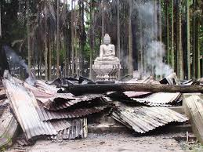
রামুতে বৌদ্ধ বিহার পুড়িয়ে দেওয়া
কিছু দুর্বৃত্ত মানুষজনকে ধর্ম বিদ্বেষী কথা বুঝিয়ে কয়েকটি বৌদ্ধ বিহার পুড়িয়ে দেয়।

Slide 10
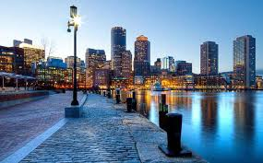

ঘটনাঃ 2
২০১৩ সালে ১৫ এপ্রিল মার্কিন যুক্তরাষ্ট্রের বস্টন শহর

Slide 11
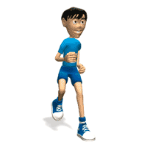


ম্যারাথন দৌড় প্রতিযোগিতা অনুষ্ঠিত হচ্ছে

Slide 12
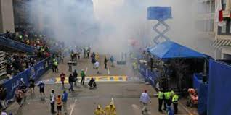
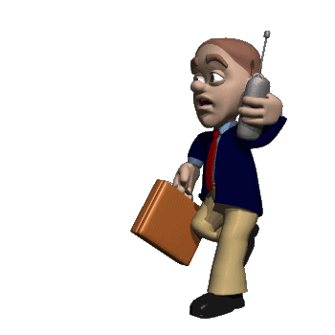

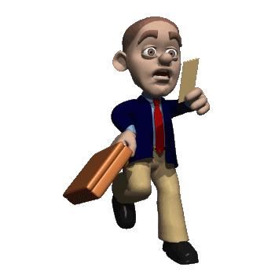

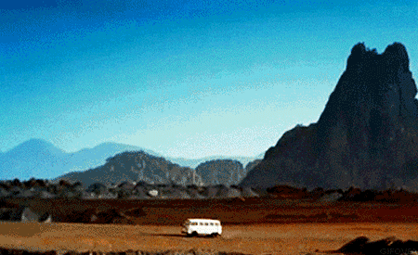
বস্টনে শক্তিশালী বোমা বিস্ফোড়ন

Slide 13
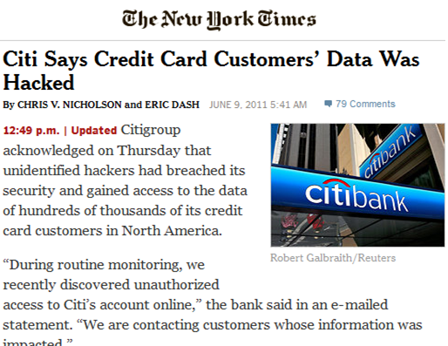
ঘটনাঃ 3
২০১১ সালের ৯ জুন নিউইয়ার্ক টাইমস পত্রিকায় একটি সংবাদ ছাপা হয়।

Slide 14
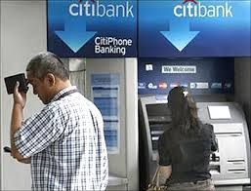
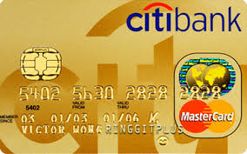
সিটি ব্যাংকের লক্ষ লক্ষ গ্রাহকের কেডিট কার্ডের গোপন নম্বর অপরাধীদের হাতে চলে গেছে।

Slide 15
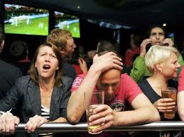
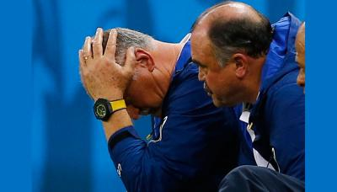
গোপন তথ্য প্রকাশিত হওয়ায় অনেক মানুষের টাকা পয়সার নিরাপত্তা হুমকির মুখে।

Slide 16
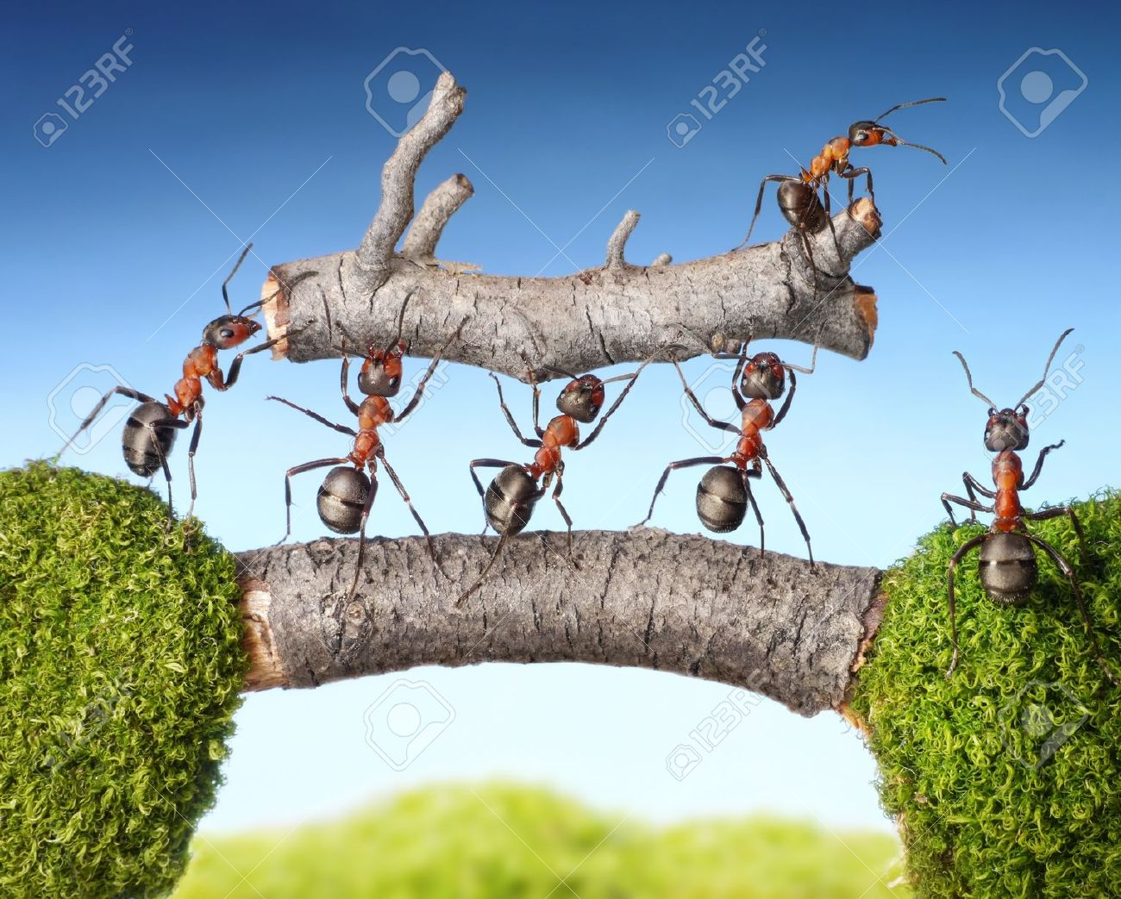
দলগত কাজ
তিনটি ঘটনার মাধ্যমে কীভাবে সাইবার অপরাধ সংঘঠিত হয়েছিল বলে তোমরা মনে কর?
Notes:
মাথা খাটানোর মাধ্যমে জোড়ায় কাজ প্রদান করা হবে।

Slide 17
সংঘটিত সাইবার অপরাধঃ
বৌদ্ধ বিহার
সিটি ব্যাংক
বোস্টন
সাইবার ক্রাইম

Slide 18
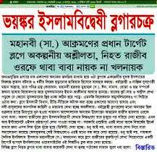
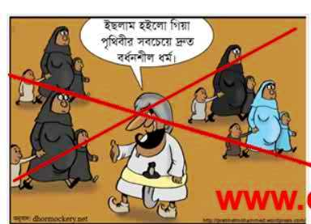
বৌদ্ধ বিহার
তিনটি ঘটনা যেভাবে ঘটেছিল:
১। বৌদ্ধবিহার ধ্বংস করার জন্য মানুষের মধ্যে ধর্মবিদ্দেষী মনোভাব ও আপত্তিকর ছবি ইন্টারনেটে প্রচার করা হয়েছিল
Notes:
ঘটনার তিনটির ধারা বর্ণনা দেওয়া হবে।

Slide 19
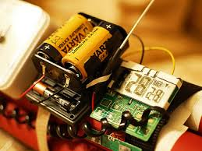
বোস্টন
২। বোমা তৈরী করা ও হামলা করার প্রশিক্ষণ ইন্টারনেট থেকে নিয়েছিল।

Slide 20
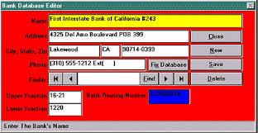
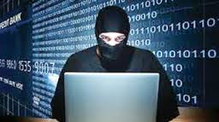
সিটি ব্যাংক
কেডিট কার্ডের নাম্বর পেতে ঐ ব্যাংকের তথ্য ভান্ডার হ্যাক করেছিল।

Slide 21


মূল্যায়ন
সঠিক উত্তরটি বোর্ডে এসে লেখঃ
সঠিক উত্তর
সঠিক উত্তর
আবার চেষ্টা কর
আবার চেষ্টা কর
আবার চেষ্টা কর
আবার চেষ্টা কর
আবার চেষ্টা কর
আবার চেষ্টা কর
(১) রামু কোন জেলায় অবস্থিত?
(ক) বান্দরবন
(খ) খাগড়াছড়ি
(গ) সেন্টমার্টিন
(ঘ) চট্টগ্রাম
(২) কোন ব্যাংকের ক্রেডিট কার্ডের নম্বর হ্যাক হয়েছিল?
(ক) সুইচ ব্যাংক
(খ) এক্সিম ব্যাংক
(গ) সিটি ব্যাংক
(ঘ) সোনালী ব্যাংক

Slide 22

মূল্যায়ন
নিচের প্রশ্ন গুলোর উত্তর দাও
১। সাইবার অপরাধ কী?
২। রামুতে কেন বৌদ্ধ বিহার পুড়িয়ে দেওয়া হয়েছিল?

Slide 23

বাড়ীর কাজ
সাইবার অপরাধের বিরুদ্ধে প্রচারণার জন্য একটি পোস্টার তৈরি করবে।

Slide 24

ধন্যবাদ

